Slide 1
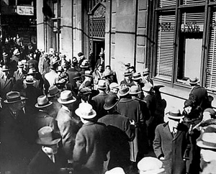
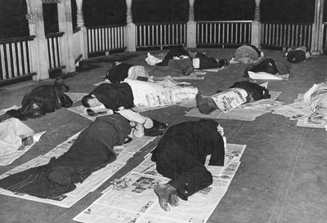
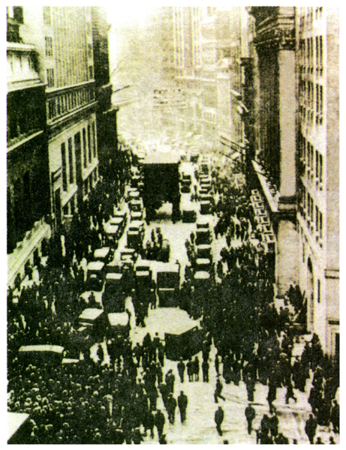
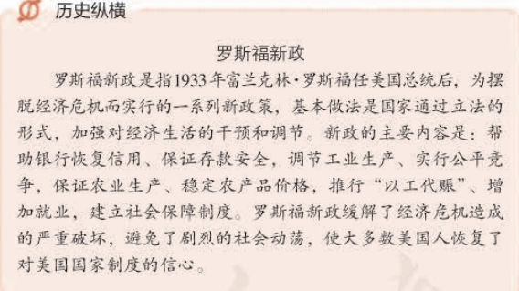
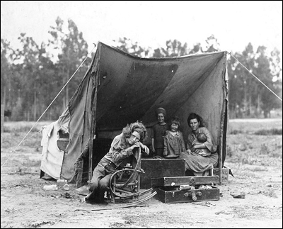
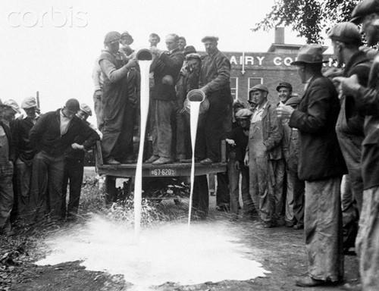
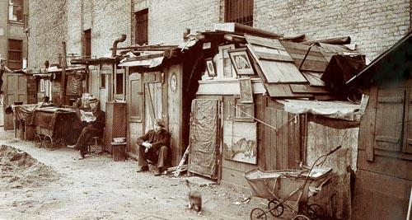
1929年经济大危机
根本原因：生产社会化和生产资料私人占有之间矛盾（资本主义社会固有的弊端）
1929年10月24日“黑色星期四”美国华尔街股票暴跌、市场崩溃。
Notes:
1929-1933年美国股市一泻千里，股票平均每股从365美元跌到81美元，30种工业股票的价格下跌了5／6。20世纪20年代，美国生产的小汽车占全世界总量的85%，平均5人就拥有一辆。1924年，美国的黄金占世界总量的1／2；1928年美国的经济总量超过整个欧洲。1920—1929年，美国工厂的生产率增长55％，而工人的工资却只增长了2％。到1929年，美国国家财富的三分之一由只占人口总数的1%的人拥有。过度信贷消费、股票投机活动造成虚假繁荣，企业盲目扩大生产。19世纪末，美国铁路总利润的85%被7个垄断集团控制，钢铁产量的65%由摩根钢铁公司掌握。国家财富的60%掌握在占美国人口2%的富人手中。
从1924年到1929年，美国国民生产总值增长24.5%，而工薪收入只增长了15.2%。在制造业中，工人每个工时的产量增加了32%，而小时工资只增加了8%。

Slide 2

01
国家的宏观调控
【课程标准】通过了解第二次世界大战后资本主义国家的变化，认识其发展中的成就与问题。
02
科学技术的新发展
03
社会结构的新变化
04
“福利国家”与社会运动
Notes:
：劳动者进行生产时所需要使用的资源或工具

Slide 3
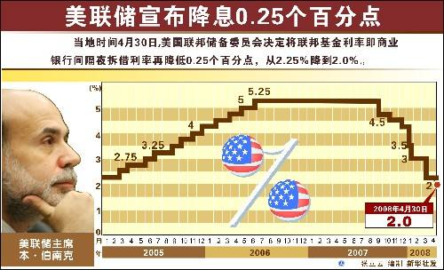
一、国家的宏观调控
宏观调控是由经济学家凯恩斯提出，指政府运用政策、法规、计划等手段对经济运行状态和经济关系进行调节和干预以保证国民经济的持续、快速、协调、健康发展。是国家管理经济的重要职能。
二战后到20世纪70年代——国家干预的增加
（国家垄断资本主义的发展）
措施
①加大政府在公共事业领域的开支，增加就业机会、刺激消费需求；
②制定经济计划，促进经济协调发展；
③利用信贷、利率、税收等经济杠杆实施宏观调控；
美国联邦政府在战后对许多新兴的工业部门、重大科研项目、进行大量的投资。比如美国政府对发展原子能工业的投资，从1945年至1970年共计175亿美元；对宇航工业的投资，从60年代末起每年投入50多亿美元。
为了引导经济发展，日本政府积极制定了一系列经济计划，如1955年的《经济自立五年计划》、1957年的《新长期经济计划》和1960年的《国民收入倍增计划》等，引导全社会集中力量进行经济建设，有效的推动了日本经济的高速发展。
英国于1945～1951年和1974～1975年，两度出现“国有化”高潮，除把英格兰银行收归国有外，还把濒于破产的铁路、煤矿、内河航运等许多部门实行国有化。
资本主义国家的计划侧重对经济发展的规划和引导，是指导性的经济计划。
Notes:
国家垄断资本主义是一种国家政权和私人垄断资本相结合的资本主义,其实质是资本主义生产关系的局部调整。

Slide 4
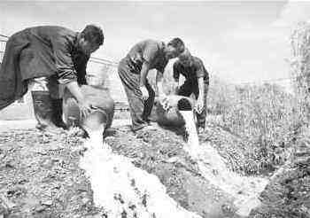
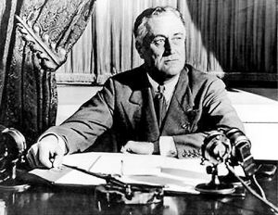
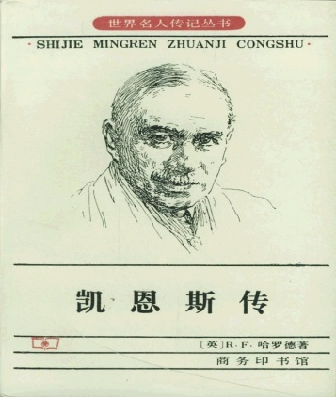
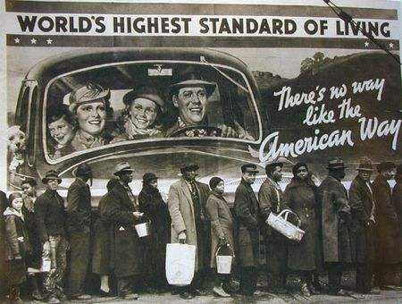
（一）宏观调控的背景
1929—1933年的经济大危机，暴露了自由放任的弊病。
罗斯福新政的成功经验和凯恩斯主义的理论影响。
牧场主倾倒牛奶
罗斯福新政通过国家加强对经济生活的干预和调节，缓解了经济危机造成的严重破坏，避免了剧烈的社会动荡，使大多数美国人恢复了对美国国家制度的信心。
英国经济学家凯恩斯在《就业、利息和货币通论》中，主张指政府运用政策、法规、计划等手段对经济运行状态和经济关系进行调节和干预以保证国民经济的持续、快速、协调、健康发展。
美国人排队领取救济

Slide 5
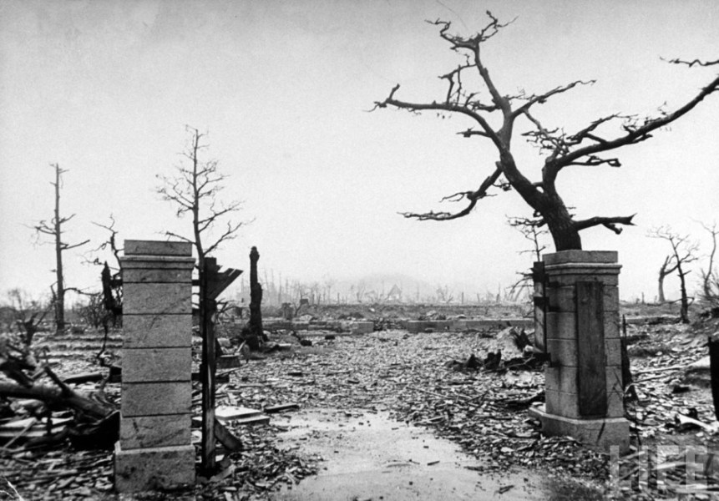
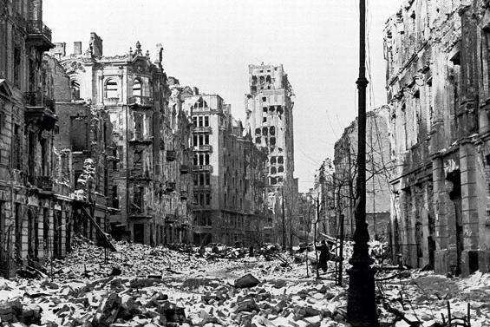
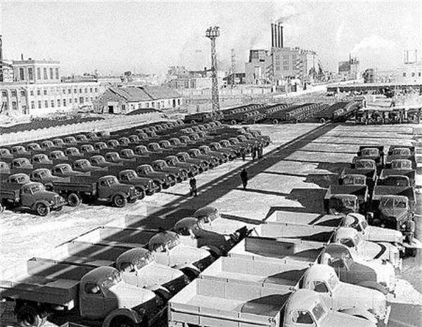
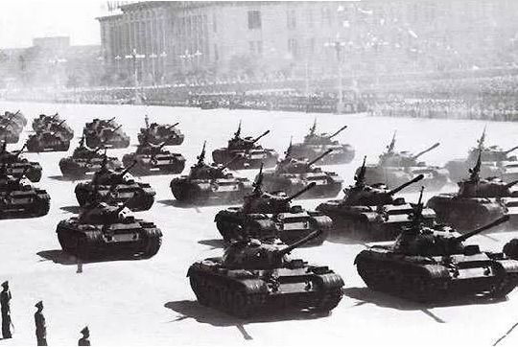

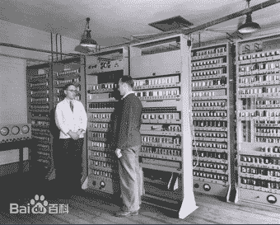
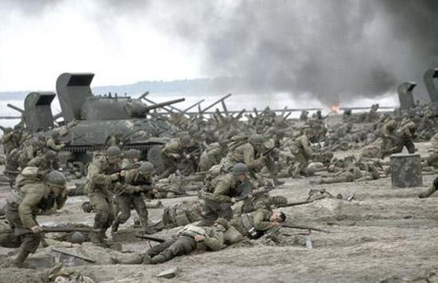
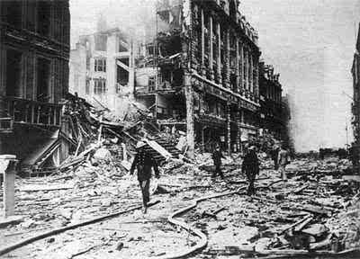
“二战”中，交战双方为了战争的需要，国家往往对工业部门实行集中管理，对社会物质财富实行特殊调配政策。
“二战”的特殊作用，积累经验
第二次世界大战的生死存亡教训，
社会主义对资本主义的冲击和影响，迫使资本主义国家把稳定政治、经济和社会视为头等大事。
第三次科技革命的高新科技需要国家投入巨资并进行协调和有效管理。
轰炸后的断壁残垣
航天技术
电子计算机技术
苏联的工业化成就
二战后苏军的钢铁洪流
战场上的血腥杀戮

Slide 6
宏观调控的背景
1.（历史反思）1929—1933年的经济大危机，暴露了自由放任的弊病。
2.（惨痛教训与外部刺激）第二次世界大战的生死存亡教训，社会主义对资本主义的冲击和影响，迫使资本主义国家把稳定政治、经济和社会视为头等大事。
3.（积累经验）“二战”的特殊作用，对社会物质财富实行特殊调配政策，积累经验
4.（成功典范）罗斯福新政的成功经验和凯恩斯主义的理论影响。
5.（科技因素）第三次科技革命的高新科技需要国家投入巨资并进行协调和有效管理。

Slide 7
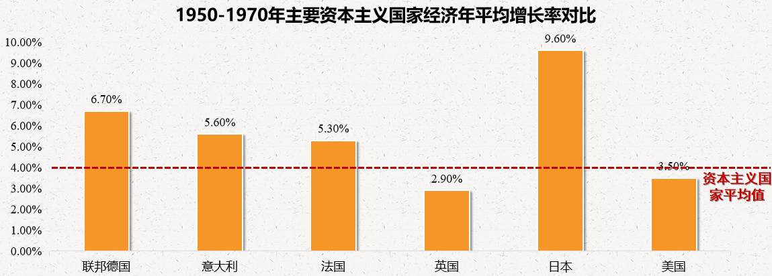
（二）国内的宏观调控
二战后到20世纪70年代 ——国家干预的增加
（国家垄断资本主义的发展）
措施
①加大政府在公共事业领域的开支，增加就业机会、刺激消费需求；
②制定经济计划，促进经济协调发展；
③利用信贷、利率、税收等经济杠杆实施宏观调控。
特点：二战后，资本主义国家进行了不同程度的以市场经济为基础、以强化国家干预为核心的调整，谋求资本主义的生存发展。
实质：战后资本主义国家的宏观调控（或战后资本主义新变化），所触及的主要是统治的手段和方法，并没有克服资本主义的基本矛盾——生产社会生产资料私人占有制之间的矛盾。

Slide 8
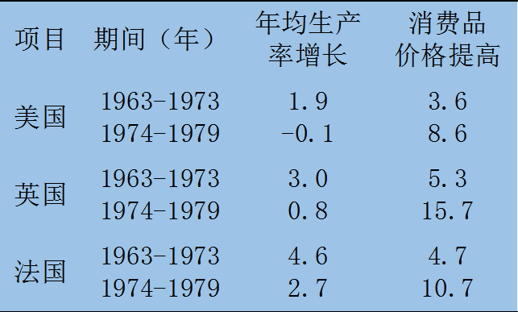
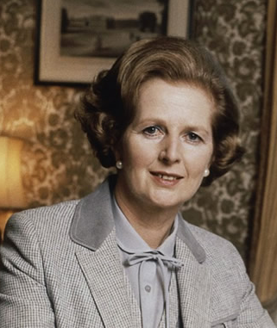
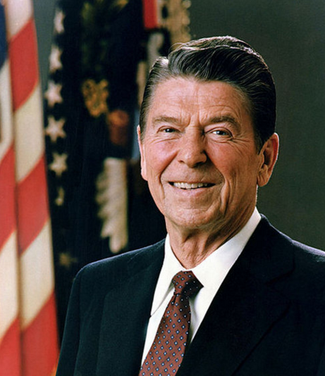
20世纪70年代以后
“滞胀”现象
主要资本主义国家经济发展 | 1950-1973 | 1974-1982
国民生产总值年均增长率 | 6% | 2.4%
通货膨胀率 | 3.4% | 9.9%
措施：各国再次实行调整，适当减少政府对经济的干预。
20世纪80年代以后
缓慢复苏，低速持续增长。
1.国企私有化
2.控制货币
3.削减公共开支
1.减少政府开支
2.紧缩通货，削减税收
3.减少对经济的干预
英国首相撒切尔夫人
美国总统里根

Slide 9
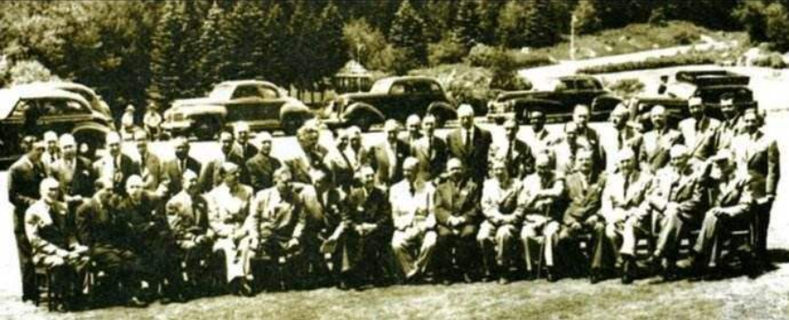
（二）国际协调的加强
——二战后资本主义世界经济体系的形成
材料一 在布雷顿森林体系以前两次世界大战之间的20年中，国际货币体系分裂成几个相互竞争的货币集团，各国货币竞相贬值，动荡不定。因为每一经济集团都想以牺牲他人利益为代价，解决自身的国际收支和就业问题 ，呈现出一种无政府状态。
——叶苗 《布雷顿森林体系解体40周年的思考》
分裂
无序
材料二 1930年5月，美国国会通过对890种商品提高征税的法案。由美国挑起的关税战，激起了其他资本主义国家的恐惧和愤慨。有33个国家提出了抗议。到1931年底，有25个国家采取报复措施，到1932年4月更增加到76国以上。
—— 吴于廑、齐世荣《世界史·现代史编》
动荡
布雷顿森林体系：1944年7月，西方主要国家的代表在联合国国际货币金融会议上确立了该体系，因为此次会议是在美国新罕布什尔州布雷顿森林举行的，所以称之为“布雷顿森林体系”。

Slide 10
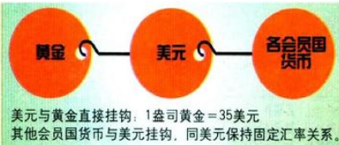




世界货币体系
（布雷顿森林体系）
以美元为中心的国际货币体系。基本内容包括美元与黄金挂钩、各国货币与美元挂钩，保持固定汇率。
国际货币基金组织和世界银行的总部都设在美国的华盛顿，资金来源于成员国认缴美国在国际货币基金组织中拥有27%的投票权,在世界银行拥有24%的投票权。而这两个经济组织任何重大决策的通过都必须获得85%的投票率。换言之，美国在这两个经济组织中拥有最大表决权和一票否决权。
国际货币基金组织（IMF）1945年12月27日在华盛顿成立的。其宗旨是稳定国际汇兑；消除妨碍世界贸易的外汇管制；加强国际货币合作，通过提供短期贷款缓解成员国国际收支不平衡。
世界银行（WB）又称国际复兴开发银行，其职责是向成员国提供（长期）贷款，以推动该国经济的恢复与发展，推动并促进国际贸易的发展。世界银行贷款对象最初是西欧国家，后来逐渐转向发展中国家。
世界贸易体系
以美国为主导世界贸易体系
关税及贸易总协定（GATT）签订于1947年10月30日，1948年生效，是一个政府间缔结的有关关税和贸易规则的多边国际协定，简称关贸总协定。它的宗旨是通过削减关税和其它贸易壁垒，促进国际贸易自由化，以充分利用世界资源，扩大商品的生产与流通。
加强国际协调：加强在金融、投资和贸易等领域的国际协调，通过大国相对平等的协商，采取市场干预行动，协调利益，维护经济秩序。

Slide 11
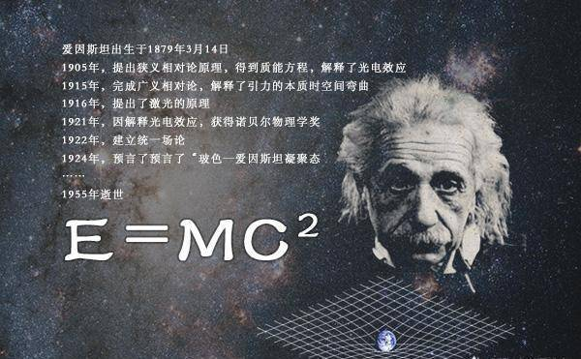
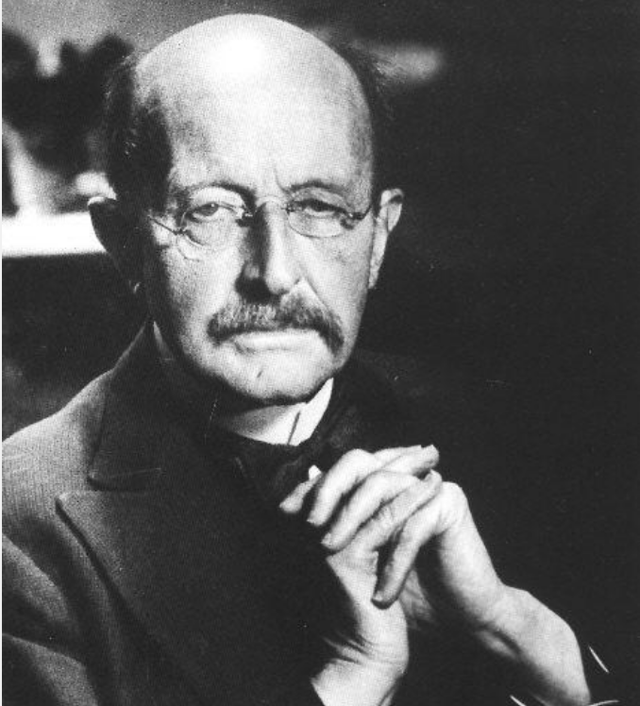





二、科学技术的新发展
1、背景
①相对论的提出和量子力学的发展；
②系统论、信息论、控制论的问世，为技术革命进一步提供了理论支持。
（1）20世纪科学理论的重大突破
（2）两次世界大战期间，科学技术
普朗克（1858年4月23日-1947年10月4日）德国著名物理学家、量子力学的重要创始人之一。并在1918年荣获诺贝尔物理学奖。
相对论和光量子理论的提出者
——爱因斯坦
使社会发展进入信息时代，劳动方式日益自动化和智能化，极大地提高了社会生产力。

Slide 12
三、社会结构的新变化
1.背景：科学技术的发展推动了社会生产力的提高
2.表现：
①产业结构新变化：农业和工业的人口比重下降，服务业的人口比重增加。
②社会结构新变化：“中间阶层”的人数增加。
中间阶层：自20世纪40年代起，西方几个主要的现代化国家的社会分层结构中，均先后出现了以管理人员和公职人员为主的新中间阶层，亦称“中产阶层”、“新中产阶级” 。20世纪80年代以来，稳定保持在发达国家人口比例的25%-30%左右，已成为推动现代化社会发展、引导社会消费、稳定社会形势、定型社会规范及主流社会价值观的主体力量。
经济部门 | 年份 | 美国 | 联邦德国 | 日本
农业 | 1950 | 12.2 | 23.2 | 50.7
 | 1990 | 2.8 | 5.1 | 7.2
工业 | 1950 | 34.7 | 42.2 | 22.2
 | 1990 | 25.8 | 40.5 | 33.6
服务业 | 1950 | 48.9 | 32.4 | 26.6
 | 1990 | 71.4 | 54.4 | 59.2
第二次世界大战后美国、联邦德国、日本就业人口分布的变化
3.实质：资本主义生产力发展在生产关系上的反映。

Slide 13

四、“福利国家”与社会运动
来源：社会福利由国家财政负担。
（一）“福利国家”
——反映了分配领域社会化的趋势
福利国家”，是指国家通过构建社会保障体系，保证个人和家庭的经济安全；通过加大社会服务开支，保证全体公民享受较好的公共福利。
在欧洲社会保险投入度中，法国排在第一位，占了GDP的32%。福利包括：公民从出生到死亡可以享受400多个名目的福利保险。3岁之前的孩子上政府补贴的托儿所；失业者在失业两年间，可以领取每月最高5000欧元的失业金；失业的单亲妈妈政府每个月固定发“工资”、租房补贴，另外还有“家庭开支补贴”；产妇可以自己决定要休一年产假还是两年；员工生病请病假，按照《劳工法》工资全发等。
(我们的)社会有一个梯子和一张安全网，梯子用来供人们自己努力改善生活，安全网则用来防止人们跌入深渊。 ——英国首相撒切尔夫人
如果自由社会不能帮助众多的穷人，就不能保全少数富人。 ——美国总统肯尼迪
福利国家宣传画：从摇篮到坟墓

Slide 14

英国社会福利计划的各项开支占到了公共支出总额的 50% 。瑞典主要靠借债和赤字预算来维持社会福利的各项开支。在各国社会福利开支仍在不断增加的同时,各国的经济增长速度大幅度下降。联邦德国从 1970年到 80年代中期,领取维持日常生活救济的人数增加了一倍。70%以上的美国人反对政府在福利救济方面花更多的钱。
材料二 挪威施行很全面的福利制度，……挪威，生孩子国家要补助，孩子生下来到16岁，每年有津贴。教育、医药全部免费。人死了，殡葬费由国家来买单。1999年一年国家在这方面要花费460亿美金；同样，1999年，法国颁布了《医疗保险基本权利法》，该项法律规定：收入低于法国法定最低限额者可享有免费看病、接受医疗救治的权利。
——李汉森《高福利国家：濒临破产的神话》
法国福利较好，大家已习惯享福，政府稍作改革触及部分人利益，便以罢工示威
①积极性：在缓和收入分配不平等、保持社会稳定方面起到了一定积极作用。
②局限性：加大了国家财政负担，降低了人们的生产积极性。

Slide 15
“福利国家”的发展历程：
阶段 | 时间
逐渐兴起
二战后
日渐完备
20世纪六七十年代
缩小规模
20世纪80年代以后
福利制度：
兴起
完备
缩小
经济政策：
加强国家干预
减少国家干预
经济发展阶段：
黄金时期
滞胀
复苏
增长
衰退
1930年
1940年
1950年
1960年
1970年
1980年
1990年
2000年

Slide 16
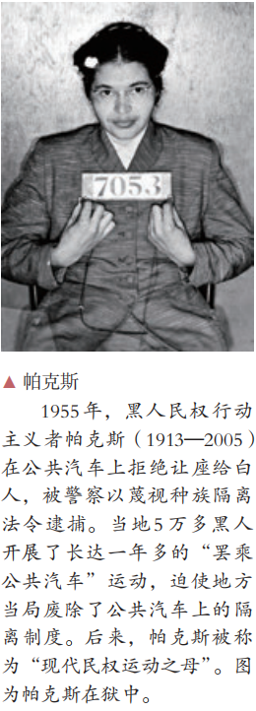
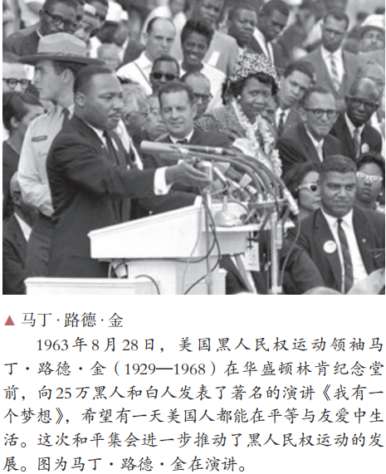

（二）社会运动的兴起
背景：
资本主义生产资料所有制造成的不平等和贫困问题仍然存在。
表现：
（1）美国黑人民权运动：反对种族隔离和歧视政策，争取平等权利。
结果：迫使美国国会通过民权法案，宣布种族隔离和歧视政策为非法。
我梦想有一天，这个国家会站立起来，真正实现其信条的真谛：“我们认为这些真理是不言而喻的——人人生而平等。”
我梦想有一天，在佐治亚的红山上，昔日奴隶的儿子将能够和昔日奴隶主的儿子坐在一起，共叙兄弟情谊。
……
我梦想有一天，我的四个孩子将在一个不是以他们的肤色，而是以他们的品格优劣来评价他们的国度里生活。
2008年，47岁的奥巴马当选为第44任美国总统，他是美国历史上第一位非裔美国人总统。

Slide 17

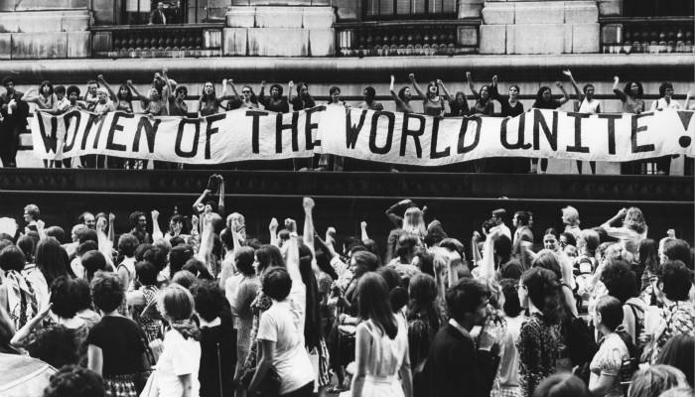
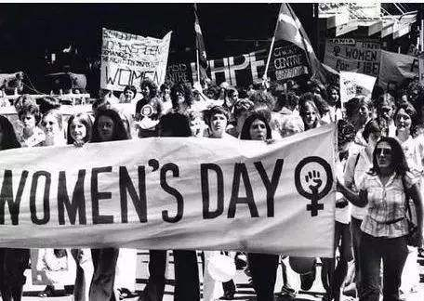
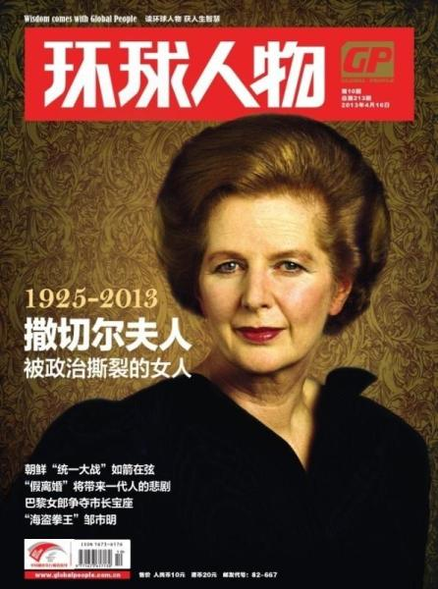

（2）妇女运动;争取妇女与男子平等的政治、经济、社会权利。
表现：
原因：资本主义国家对妇女的歧视长期存在；战后妇女在经济生活中发挥着重要作用
结果：大多数国家的妇女获得了选举权和被选举权；一些国家建立了维护妇女权益的机构。
平等权利运动
1966年10月成立的美国全国妇女组织主要釆取静坐、游行示威、国会立法、揭示现实、全国罢工等温和的方式来争取妇女的平等权利。
成果：国会通过了平等权利宪法修正案；禁止在与联邦政府有关的就业范围内实行种族歧视；妇女应该享有堕胎权。
撒切尔，第49任英国首相
希拉里，第67任美国国务卿

Slide 18
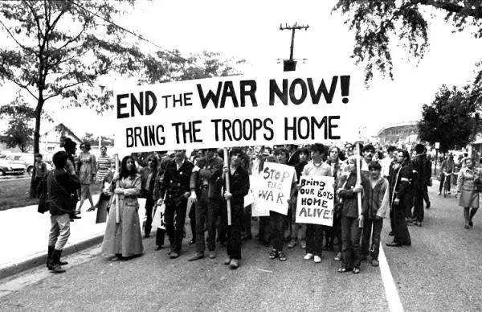
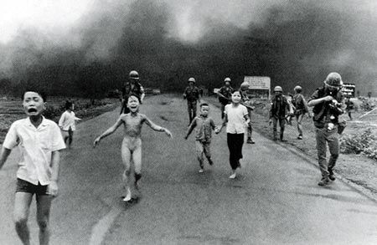
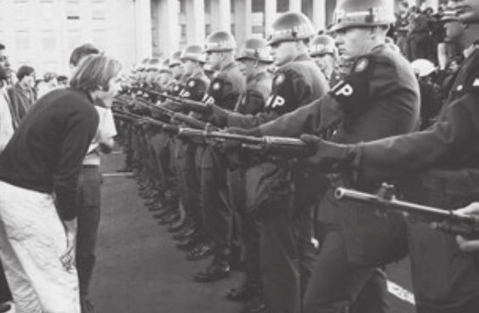
（3）学生运动，反对越南战争。
1961年，美国卷入越南战争后，随着越战的深入，战争的残酷与非正义性，民众反战情绪高涨。
1969年5月22日，美国爆发反越战运动，从纽约到加利福尼亚，学生们占领了大学校园，抗议进行越南战争。1970年5月，美国历史上第一次全国学生总罢课爆发，多所大专院校的师生罢课罢教参加反战运动，10多万学生涌人华盛顿进行抗议。直到1973年美军全部撤出越南，反越战运动最终结束。
背景：20世纪60年代， 发达工业社会的各种弊端日益暴露；大学教育存在的各种问题；美苏冷战、种族歧视等国内外问题影响着青年学生。
越南战争
反越战运动

Slide 19
二战后资本主义新变化的表现
1.经济政策
国家宏观调控——国家垄断资本主义
无论自由放任、国家干预，还是建立福利国家，实质都是资本主义制度的自我调节，其目的是都是为了维护资本主义制度。
2.国际经济
构建国际经济体系（国货基金组织、世界银行、关贸总协定）
3.科学技术
第三次科技革命—信息时代
4.产业结构
变化：资本主义统治的手段和方法
第三产业（服务业）兴起
5.阶级结构
中间阶层人数增加
6.社会政策
建立“福利国家”
不变：资本主义的制度（资本主义的基本矛盾）
7.社会运动
黑人民权运动、妇女解放运动、反战运动
Notes:
所触及的主要是统治的手段和方法，并没有克服资本主义的基本矛盾——生产社会化与生产资料私人占有制之间的矛盾

Slide 20
课堂总结
第一阶段：二战后到20世纪70年代（背景、主要措施、作用）
第二阶段：20世纪70年代以后（背景、措施）
战后国际经济组织
资本主义国家的新变化
国家的宏观调控
国际货币基金组织(IMF)和世界银行(WB)
从关税与贸易总协定(GATT)到世界贸易组织(WTO)
目的及作用
科学技术的新发展：背景、主要成果、影响
社会结构的新变化：背景、表现、实质
“福利国家”：概念、建立与发展、评价
背景
美国黑人民权运动
妇女运动
反越战（学生）运动
“福利国家”与社会运动
社会运动
资本主义的基本矛盾

